Slide 1
工行杯 · 开放创新服务
AlphaLens
把非结构化金融文本转化为可解释、可回测、可复用的另类因子
本报告仅供研究参考，不构成投资建议
Notes:
开场先强调产品是量化研究助手，不是 AI 炒股。
[Sources]
- /Users/nibelung/Desktop/工行杯/可演示成果/技术文档.md

Slide 2
真正的难点不是“读懂文本”，而是把判断变成可检验的研究对象
传统断点
文本、研究结论和回测脚本相互分离。
同一判断难以复现，证据和时间边界也容易丢失。
AlphaLens 的回答
原文证据 → 事件 → 谓词 → 冻结规则 → 候选因子。
每一步都可追溯，每一个因子都能重算和回测。
本报告仅供研究参考，不构成投资建议
Notes:
[Sources]
- /Users/nibelung/Desktop/工行杯/可演示成果/技术文档.md

Slide 3
一条新文本必须通过八个可审计环节
01 文本
标题、正文、来源与首次公开日
02 语义检索
检索相似冻结规则，向模型提供上下文
03 AI JSON
DeepSeek 返回事件、股票和 19 个谓词
04 程序校验
校验枚举、数值、证据和股票池
05 一致性门控
AI 与确定性程序逐项对照
06 冻结规则
只有 agreed_true 谓词可触发
07 候选因子
规则分数经证据强度与事件先验加权
08 研究记录
输出公式、证据、限制和历史 OOS 参考
本报告仅供研究参考，不构成投资建议
Notes:
[Sources]
- /Users/nibelung/Desktop/工行杯/可演示成果/技术文档.md
- https://api-docs.deepseek.com/guides/function_calling/

Slide 4
AI 不直接产生因子：一致性门控把幻觉隔离在研究之外
门控原则
完整性先于结论；程序与 AI 一致才可计算。
19
4
1
必须完整返回的锁定谓词
agreed_true / agreed_false / disputed / invalid
只有 agreed_true 可以触发冻结规则
本报告仅供研究参考，不构成投资建议
Notes:
[Sources]
- /Users/nibelung/Desktop/工行杯/可演示成果/src/pipeline/live_analysis.py
- /Users/nibelung/Desktop/工行杯/可演示成果/src/ai/research_layer.py

Slide 5
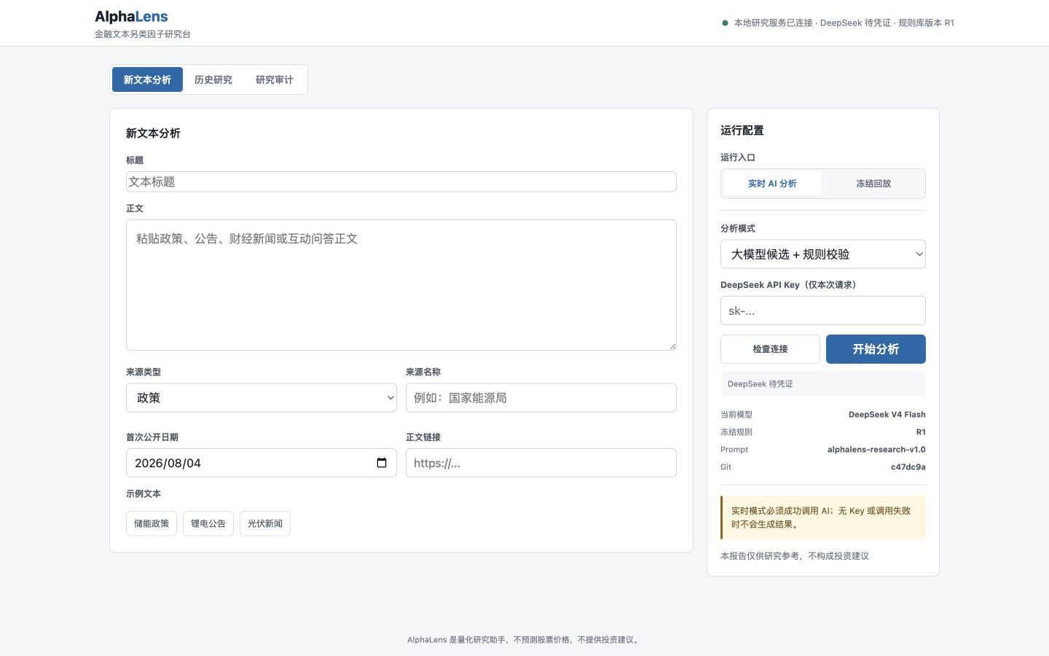
首页是研究工作区，不是数据库存仪表盘
输入与运行配置集中在首屏；实时 AI 和冻结回放是两个明确入口。
本报告仅供研究参考，不构成投资建议
Notes:
[Sources]
- /Users/nibelung/Desktop/工行杯/可演示成果/app/index.html
- /Users/nibelung/Desktop/工行杯/可演示成果/构建演示PPT/截图/首页.png

Slide 6
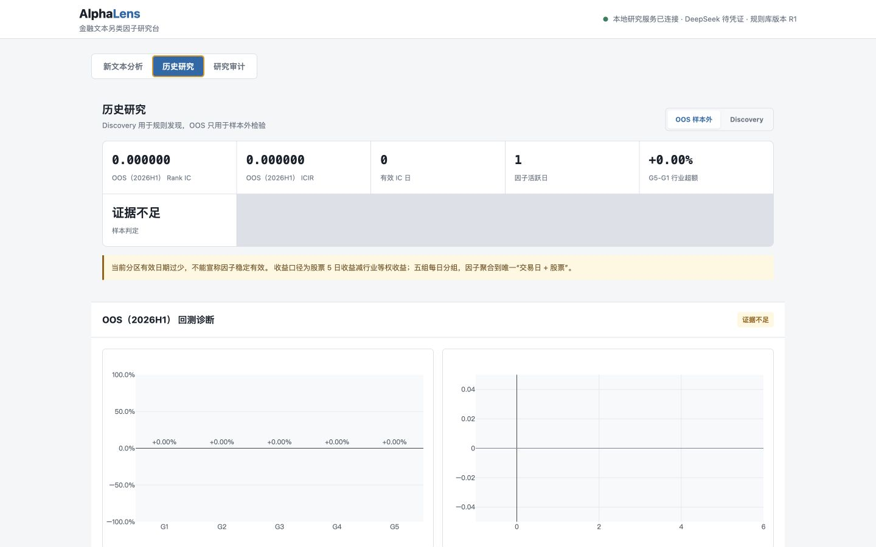
Discovery 和 OOS 不混用，证据不足就如实呈现
当前 OOS 只有 1 个因子活跃日、0 个有效 IC 日，因此不声称因子稳定有效。
本报告仅供研究参考，不构成投资建议
Notes:
[Sources]
- /Users/nibelung/Desktop/工行杯/可演示成果/data/sample/backtest_metrics_by_split.csv
- /Users/nibelung/Desktop/工行杯/可演示成果/data/sample/group_returns_by_split.csv
- /Users/nibelung/Desktop/工行杯/可演示成果/构建演示PPT/截图/历史研究.png

Slide 7
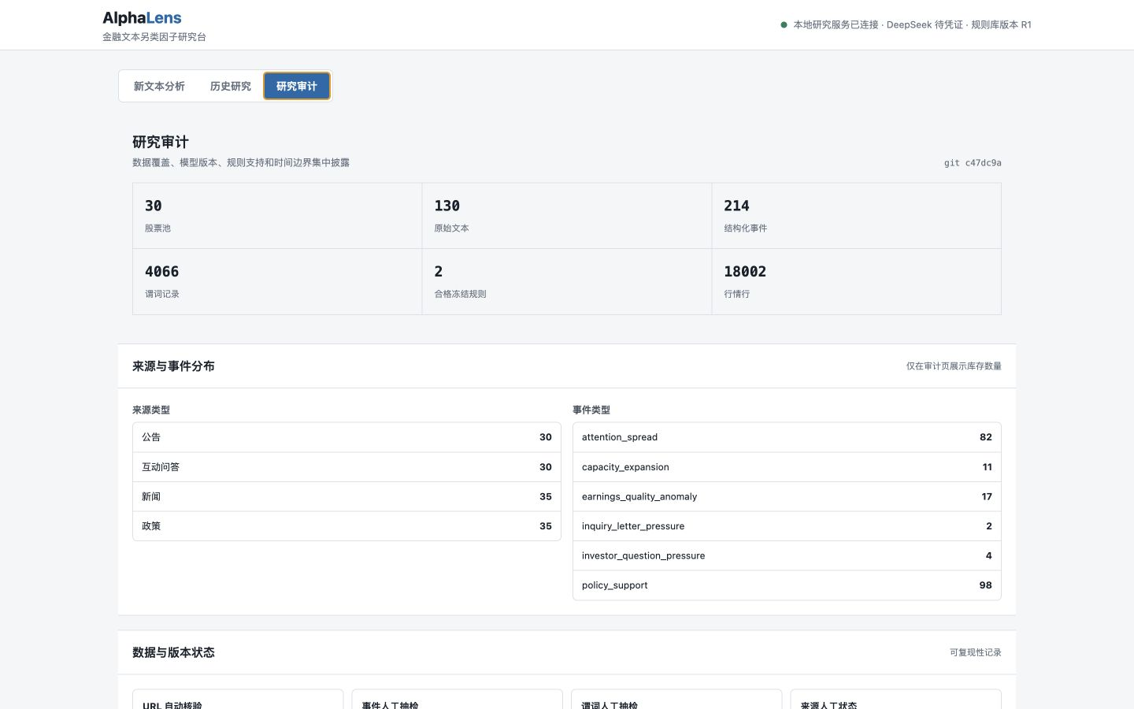
研究可靠性需要单独的审计界面
来源、人工复核、独立文档支持、行情限制、Prompt、规则和 Git 版本集中披露。
本报告仅供研究参考，不构成投资建议
Notes:
[Sources]
- /Users/nibelung/Desktop/工行杯/可演示成果/data/sample/rule_diagnostics.csv
- /Users/nibelung/Desktop/工行杯/可演示成果/app/server.py
- /Users/nibelung/Desktop/工行杯/可演示成果/构建演示PPT/截图/研究审计.png

Slide 8
AlphaLens
让 AI 参与研究，
也让每个判断可被检验
下一步：扩充 OOS 有效日期
导入真实复权因子序列
完成金融 Schema 与真实数据联调
本报告仅供研究参考，不构成投资建议
Notes:
[Sources]
- /Users/nibelung/Desktop/工行杯/可演示成果/README.md
- /Users/nibelung/Desktop/工行杯/可演示成果/技术文档.md

